Slide 1

الظهرات
الظهرات المحيطية
صفائح القشرة الأرضية
حركة صفائح القشرة الأرضية
أنواع حركات الصفائح

Slide 2
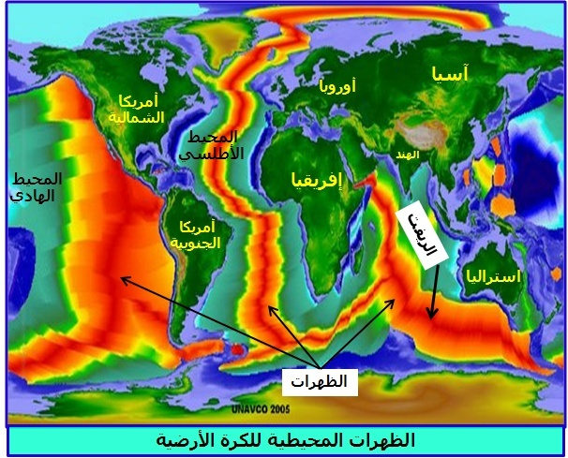
الظهرات هي سلاسل من التضاريس البركانية توجد في أعماق المحيطات ، يقطعها نوعان من الفوالق (الموازية لمحور الظهرة تعمل على توسعها و العمودية على محور الظهرة تعمل على تغيير مسار ها )، تتدفق منها الحمم البازلتية (اللابا البازلتية ) التي تصدر من الرداء الماغماتي (الرداء العميق ) عبر الريفت التي تتجمد بشكل وسادات عندما تلامس الماء ما يؤدي إلى تمدد قاع المحيط ، و على أساس سرعة تمددها يمكن تقسيمها إلى نوعين :-
ظهرات المحيط الأطلسي : سرعة التمدد بضعة سنتيمترات في السنة ، تنشأ منها صفيحة محيطية التي تتشبع بكميات كبيرة من الماء أثناء تحركها من الظهرة إلى مناطق الغوص
ظهرات المحيط الهادي : سرعة التمدد تساوي أو أكثر من 10سم/السنة ، تنشأ منها صفيحة محيطية تكون مشبعة بكميات قليلة من الماء أثناء تحركها من الظهرة إلى مناطق الغوص
الظهرات
الوثيقة – 1 -

Slide 3
اعتمادا على النص :
كيف تدعى التضاريس الموجودة في أعماق المحيطات ؟
اذكر أنواع الظهرات الموجدة في أعماق المحيطات ؟
بماذا تتميز الظهرة ؟
ما هو دور الظهرات على تضاريس المحيطات ؟
ما هو مصدر البازلت الموجود على مستوى الظهرة ؟
ما هو الفرق بين القشرة المحيطية و الرداء العميق ( الرداء الماغماتي ) ؟

Slide 4
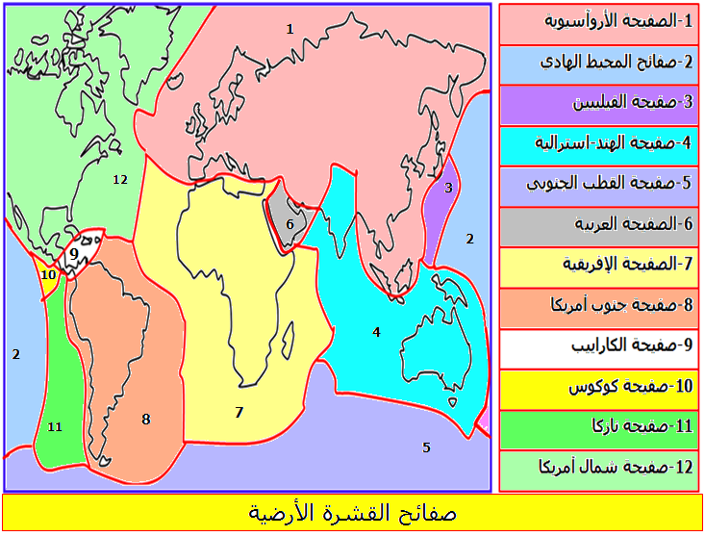
صفائح القشرة الأرضية
تنص نظرية الصفائح الأرضية على أن الغلاف الصخري الصلب مقسم إلى 12 قطعة رئيسية (أي صفيحة) صلبة تختلف فيما بينها من حيث المساحة و الشكل و طبيعتها التي يمكن أن تكون محيطية كصفيحة المحيط الهادي أو مشتركة قارية-محيطية كصفيحة إفريقيا.
تتكون الصفائح من مادة صخرية صلبة تدعى بالليتوسفير،تطفو على طبقة مائعة (لزجة) تدعى الأستينوسفير
تشكل صفائح القشرة الأرضية مناطق مستقرة أما الحدود الفاصلة بينها هي مناطق غير مستقرة ( أي مناطق زلزالية و بركانية ) .
الوثيقة – 2 -
اعتمادا على النص و الوثيقة – 2 - :
كم هو عدد صفائح (ألواح) القشرة الأرضية ؟
ماذا تستنتج من خلال مقارنك بين الصفائح من حيث الحجم ، الشكل ؟

Slide 5
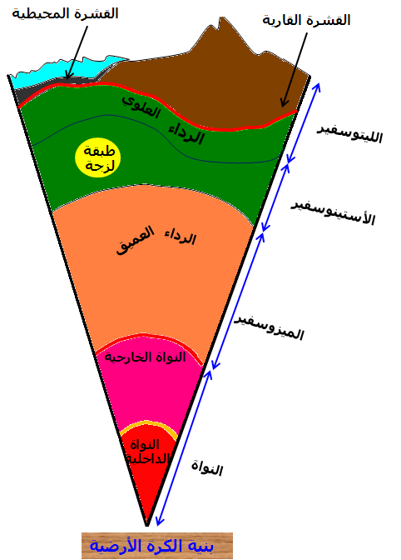
النتيجة
يتكون الغلاف الصخري من القشرة الأرضية ( المحيطية تقع أسفل المحيطات و القارية تقع أسفل القارات)
و الجزء العلوي من الرداء (البرنس) ، سمكه 150 كلم يدعى بالليتوسفير،يطفو على طبقة مائعة (لزجة) تدعى بالأستينوسفير ، يصل سمكها إلى 700 كلم.
الوثيقة – 3 -

Slide 6

انتهى
شكرا على حسن متابعتكم
Ahmed Khomidja

Slide 7
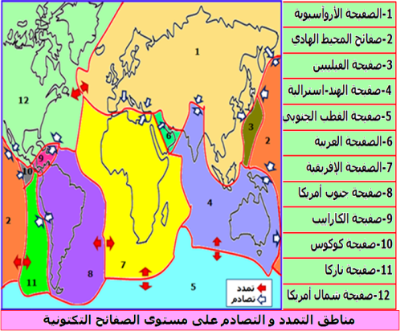
حركة صفائح القشرة الأرضية
يمكن للصفائح أن تتحرك ، فعلى مستوى الظهرات يحدث لها تمدد ( أي توسع ) مما يؤدي إلى تباعد القارات
أو يحدث لها تقارب على مستوى الخنادق المحيطية مما يؤدي إلى تناقصها و تقلصها مشكلة مناطق تصادم
الوثيقة – 4 -
اعتمادا على النص و الوثيقة – 4 - :
اذكر أنواع الحركات التي يمكن ملاحظتها على مستوى الصفائح التكتونية ؟
ما هو العامل المتسبب في حركة الصفائح التكتونية ؟

Slide 8
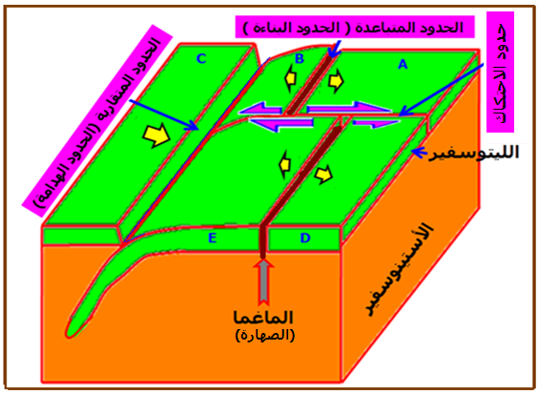
ما هي أنواع حركات الصفائح حسب القوة المسببة لها ؟
تتحرك الصفائح التكتونية بصورة دائمة بسرعات و باتجاهات مختلفة على طبقة لدنة (لزجة) تدعى الأستينوسفير، و الحدود الفاصلة بينها تسمى بحدود الصفائح .
تصنف حدود الصفائح اعتمادا على القوى المؤثرة على حركة الصفائح الأرضية إلى :
حركات متباعدة ناتجة عن قوى الشد
حركات متقاربة ناتجة عن قوى الضغط
حركات انزلاقية ناتجة عن قوى الاحتكاك أو القص
الوثيقة – 5-

Slide 9
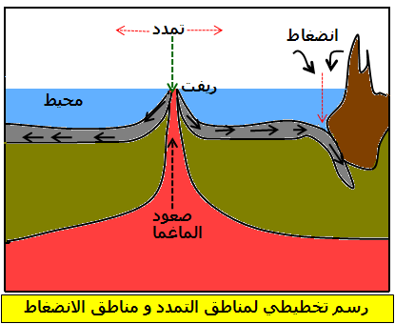
مناطق التمدد و الانضغاط
توجد سلاسل جبلية في أعماق المحيطات ( الهادي و الأطلسي ) تدعى بالظهرات ، يمكن أن تظهر بعض قممها العالية فوق سطح الماء مشكلة جزرا مثل إيسلندا
يمتد على طول قمة الظهرة خندق ( ريفت ) تتدفق منه الحمم البازلتية المساهمة في التوسع التدريجي لقاع المحيطات( أي تكوين مساحات جيولوجية جديدة على جانبي الظهرة ( مناطق تمدد ) إلا أن هذا يقابله اختفاء المساحات الجيولوجية القديمة التي تحدث في مناطق الانضغاط ، لان أبعاد الكرة الأرضية ثابتة ، فنشاط الظهرات يسبب زحزحة القارات
اعتمادا على النص و الوثيقة – 6- :
اذكر نمط حركة الصفائح على مستوى الظهرات و القوى المؤثرة عليها
ما نوع القوى التي تقابل القوى السابقة الذكر ؟
فم يتمثل نشاط الظهرات ؟
الوثيقة – 6 -

Slide 10
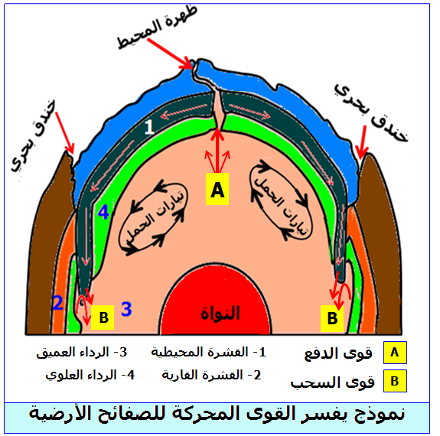
بينت الدراسة أن قياسات الكرة الأرضية ثابتة رغم ظهور المساحات الجديدة على مستوى الظهرات المحيطية لأن بالمقابل تختفي المساحات القديمة على مستوى خنادق (حُفر الغوص)
الوثيقة – 7-

Slide 11
انتهى
شكرا على حسن متابعتكم
Ahmed Khomidja

Slide 12
للاستزادة

Slide 13
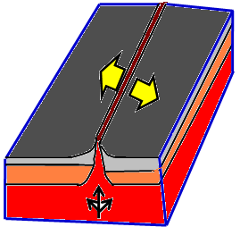
أنواع حركات الصفائح حسب القوة المسببة لها
1 - الحدود المتباعدة :مثل ما يحدث في وسط المحيط الأطلسي
- تصعد الصهارة من الأسينوسفير نحو السطح بفعل تيارات الحمل الصاعدة لتشكل قشرة محيطية جديدة تدفع بالقشرة المحيطية الأقدم منها ،و هذا العمل يؤدي إلى زيادة اتساع قاع المحيط الأطلسي تدريجيا و ينتج عن ذلك دفع الصفيحتين إلى التحرك في اتجاه متعاكس عن بعضهما البعض بفعل قوى الشد ،لهذا تعتبر هذه المناطق مناطق تجدد القشرة الأرضية و تدعى بالحدود البناءة
مثل : تحرك صفيحة أمريكا الجنوبية إلى الغرب و إفريقيا إلى الشرق
الحدود التباعدية
الوثيقة – 8-

Slide 14
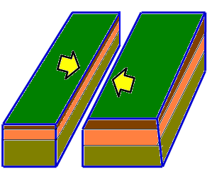
2 - الحدود المتقاربة : تسمى بالحدود الهدامة نتيجة استهلاك جزء من الغلاف الصخري حيث يتم فيها تقارب و اصطدام صفيحتين بفعل قوى الضغط ، و بناءً على نوع حركة الصفائح المتقاربة و المظاهر الجيولوجية المصاحبة نميز :-
الحدود التقاربية
الوثيقة – 9-
ج)- تقارب محيطي-محيطي : يحدث غوص الصفيحة المحيطية القديمة الثقيلة (لتشبعها بالماء) تحت الصفيحة المحيطية الجديدة الأخف وزنا مشكلة أخاديد محيطية ( أي خنادق محيطية ).
عند غطسها يحدث انصهار جزئي للصفيحة المحيطية البازلتية و ما تحمله من مواد رسوبية مشكلة صهارة تخرج على شكل براكين انفجارية و ينتج عن ذلك قوس من الجزر البركانية مثل جزر اليابان لاحظ الجدول-1-
ب) -تقارب قاري-محيطي :
يحدث انزلاق القشرة المحيطية الثقيلة
تحت القشرة القارية الخفيفة بسبب
قوى الانضغاط مشكلة خنادق بحرية ،
و نتيجة الانصهار الجزئي للقشرة
المحيطية تصعد الصهارة على شكل
براكين انفجارية لتزيد القشرة القارية
سمكا على مستوى جبال الأنديز ،
و ينتج عن ذلك فوالق و زلازل
مثل : انزلاق صفيحة نازكا المحيطية
تحت صفيحة أمريكا الجنوبية
مؤدية إلى تشكل جبال الأنديز .
لاحظ الجدول-1-
أ) - تقارب قاري-قاري :
يحدث تقارب و اصطدام صفيحتين
قاريتين ما يؤدي إلى التحامهما على
طول مواقع الغوص القديمة نتيجة
قوى الانضغاط الأفقية ،و ينتج عن
ذلك انضغاط الطبقات الصخرية
للقشرة الأرضية و انطوائها متسببة
في تشكل الجبال
مثل : تقارب و اصطدام الصفيحة
الهندية بالصفيحة الأوروآسيوية أدى
إلى تشكل السلاسل الجبلية
( مثل : جبال الهيمالايا )
لاحظ الجدول-1-

Slide 15
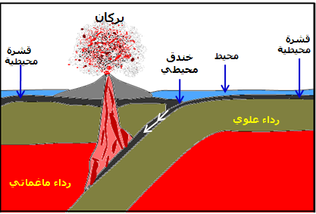
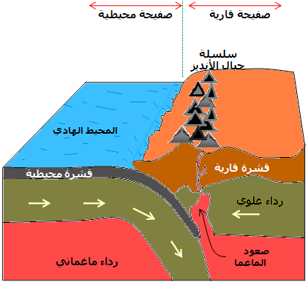
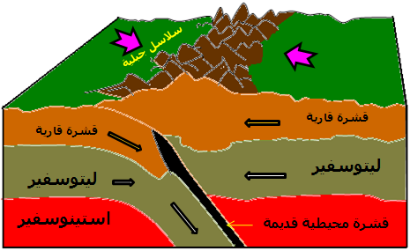
تقارب محيطي-محيطي | تقارب قاري-محيطي | تقارب قاري-قاري
الجدول-1- يبين أنواع حدود تقارب الصفائح الأرضية
الوثيقة – 10 -

Slide 16
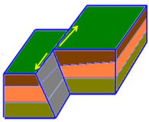
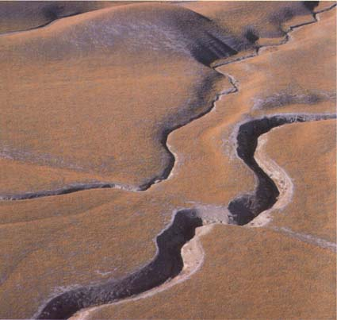
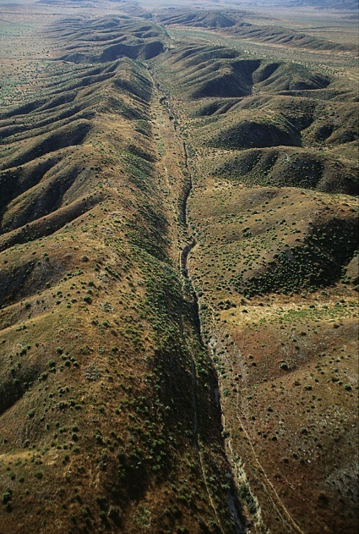
3 - الحدود الانزلاقية (الجانبية) :يحدث انزلاق أفقي لصفيحتين متجاورتين على جانبي الصدع دون هدم أو بناء للقشرة الأرضية ( فهي حدود محافظة) بفعل قوى القص أو الاحتكاك
مثل صدع سان أندرياس بولاية كاليفورنيا ( أمريكا)
حدود الصدوع التحويلية
الوثيقة – 11 -
صدع سان أندرياس
صدع سان أندرياس
الوثيقة – 12 -

Slide 17
حركة الصفائح التكتونية
حركة
انزلاقية
حركة
تقاربية
حركة
تباعدية
حيد محيطي
(سلاسل جبلية محيطية)
حدود
تحويلية
(حدود محافظة)
تصادم صفيحتين محيطتين
تصادم صفيحة
محيطية مع أخرى قارية
تصادم صفيحة قارية مع
أخرى قارية
زلازل
زلازل
تشكل قوس
من الجزر البركانية
تشكل جبال الهيمالايا
تشكل جبال الأنديز

Slide 18
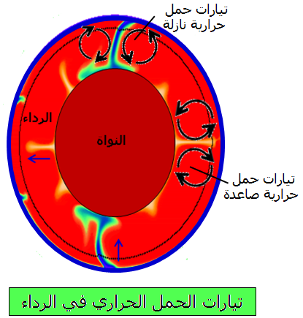
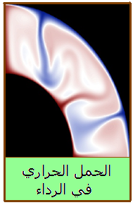
علاقة الصفائح بما يحدث في باطن الأرض
تعتمد نظرية الصفائح التكتونية على تيارات الحمل الدائرية التي تتكون بداخل الرداء نتيجة اختلاف درجة الحرارة
- ترتفع حرارة مادة الغلاف المائع (طبقة الاستينوسفير) نتيجة تدفق الطاقة الحرارية المختلفة من نشأة الأرض و النشاط الإشعاعي للعناصر المشعة كاليورانيوم ( U²³⁸، U²³⁵ ) و الثوريوم ( Th²³²) تنقص كثافتها و ترتفع إلى الأعلى ( أي أسفل الغلاف الصخري ) أين تبرد و تفقد حرارتها ثم تنزل إلى الأسفل ( لارتفاع كثافتها ) باتجاه مصدر الحرارة لتسخن وهكذا يتم مواصلة تشكل الحمل الحراري (الوثيقة - 13 - )
الوثيقة – 13 -

Slide 19
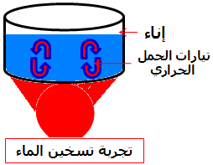
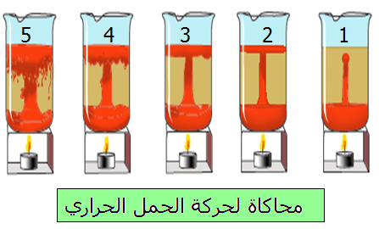
حركات تيارات الحمل تشبه حركة الماء في الإناء المعرض لمصدر حراري ( الوثيقة -14 - ) ، لما يسخن الماء الموجود في قاع الإناء يصعد إلى الأعلى مشكلا تيارات حمل صاعدة و يدفع بالماء السطحي البارد إلى الأسفل مشكلا تيارات حمل نازلة
مصدر
حراري
الوثيقة –4 1 -
انجاز تجربة محاكاة الحمل الحراري
الوثيقة – 15 -
نأخذ دورق فيه زيت المائدة ملون بمسحوق الطباشير
نملأ الدورق بزيت المائدة غير الملونة بشرط أن يكون تدفق الزيت على طول جدار الدورق حتى لا يختلطا
نسخن محتوى الدورق باستعمال شمعة
نلاحظ بعد دقيقة من بدء التجربة صعود الزيت الملون إلى السطح
الوثيقة – 15 -

Slide 20
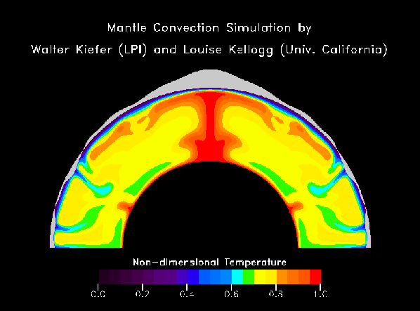
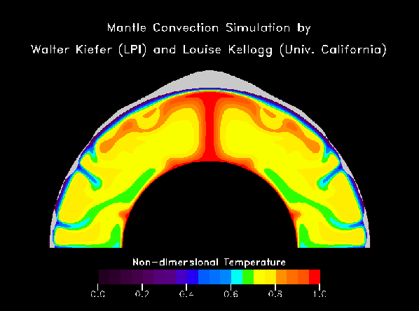


2
1
تيارات حمل
نازلة
تيارات حمل
صاعدة
محاكاة لحركة الحمل الحراري
4
3
التقاء خليتين متجاورتين لتيارات حمل صاعدة
الرداء مقر تكون تيارات الحمل
الدائرية

Slide 21
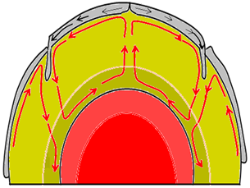
الصفائح
تتحرك الصفائح التكتونية بصورة دائمة بسرعات و باتجاهات مختلفة – فما هي القوة المحركة لها ؟
لما تصل الصهارة ( الماغما ) مع تيارات الحمل الصاعدة أسفل الغلاف الصخري ، يخرج جزء من خلال خسف ) أي ريفت Rift ) الظهرة و ينتج عن ذلك زيادة حجم و مساحة الصفائح التكتونية (توسع المحيط ) ، لذا تكون حركة الصفائح تباعدية ، أما الجزء الآخر فيتحرك أفقيا في اتجاهات جانبية أسفل الغلاف الصخري ،فيبرد و ينزل إلى أسفل الرداء ليسخن مرة أخرى ، فخلايا تيارات الحمل النازلة هذه تؤدي إلى تقارب الصفيحتين و ينجم عن ذلك تشكل حفرة Fosse ( الوثيقة – 16 - )
خلية الحمل
خلية الحمل
الرداء
النواة
الوثيقة – 16 -

Slide 22
الخلاصة
تتشكل الظهرة من عدة قطع متتالية تحدها فوالق موازية لمحور الظهرة تعمل على توسعها و أخرى عمودية على محور الظهرة تعمل على تغيير مسار الظهرة
تيارات الحمل الحراري الناتجة عن التغيرات في درجة الحرارة بين السطح و الرداء ، فالرداء هو المسئول عن حركة الصفائح التكتونية
ينتج عن حركة تيارات الحمل الحراري النازلة في خليتين متجاورتين سحب و جر الطبقة التي تعلوها
( الصفيحة المحيطية ) إلى الأسفل لتغوص في الأستينوسفير على مستوى منطقة الغوص ( حدوث حركة تقارب الصفائح )
ينتج عن حركة تيارات الحمل الحراري الصاعدة من الرداء العميق في خليتين متجاورتين دفع مواد الرداء إلى السطح على مستوى الظهرات ( حدوث حركة تقارب الصفائح ) .
ينتج عن حركة الصفائح التكتونية : الزلازل ، البراكين ، الطيات و التصدعات
تباعديا مشكلة الظهرات المحيطية
تتحرك الصفائح التكتونية تقاربيا مشكلة مناطق الغوص و التصادم
إزاحيا
تمتد الظهرات عبر المحيطات على شكل سلسلة جبلية بركانية يتوسطها خندق عميق يعرف بالريفت الذي يتميز بنشاط زلزالي و بركاني

Slide 23
انتهى
شكرا على حسن متابعتكم
Ahmed Khomidja

